Slide 1
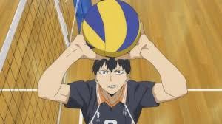
KỸ THUẬT CHUYỀN BÓNG CAO TAY TRƯỚC MẶT

Slide 2
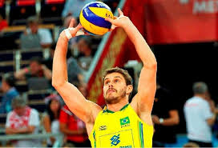
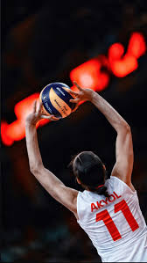
Chuyền bóng cao tay là gì?
Chuyền bóng cao tay là kỹ thuật bóng chuyền thường được sử dụng khi quả bóng chuyền có điểm rơi ngang đầu hoặc trước mặt. Với kỹ thuật này, điểm tiếp xúc bóng chủ yếu là trên những đầu ngón tay và vị trí tiếp xúc bóng luôn ở trước mặt vì vậy mắt có thể quan sát được diễn biến xảy ra trên sân và đường bóng đi.
Kỹ thuật chuyền bóng này sử dụng khéo léo của các ngón tay và cổ tay để đường bóng chuyển động với độ chuẩn xác cao. Với người chơi bóng chuyền, chuyền bóng cao tay là cầu nối giữa phòng thủ với tấn công và ảnh hưởng trực tiếp tới chất lượng của đợt tấn công. Ngoài ra, chuyền bóng cao tay cũng là cơ sở để nâng cao các kỹ thuật khác khi chơi bóng chuyền.

Slide 3
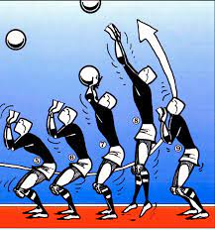
Hướng dẫn
kỹ thuật chuyền bóng cao
tay
kỹ thuật chuyền bóng cao tay thì bạn trải qua 3 giai đoạn gồm tư thế chuẩn bị, thực hiện động tác chuyền bóng và kết thúc chuyền bóng. Cụ thể như sau:
Tư thế chuẩn bị.
Đầu tiên, bạn cần phải xác định chính xác điểm rơi của quả bóng và nhanh chóng di chuyển tới vị trí chuyền bóng. Lúc này người chuyền bóng đứng ở tư thế hai chân rộng bằng vai (hoặc chân trước chân sau), trọng lượng cơ thể dồn đều vào hai chân, gối hơi khuỵu, thân trên thẳng và mặt hơi ngửa mắt quan sát bóng. Đồng thời hai tay đưa lên cao tạo thành hình túi thích hợp để đón bóng. Ở bước này, người tập thoải mái nhằm tránh những gò bó có thể ảnh hưởng tới kỹ thuật chuyền.

Slide 4
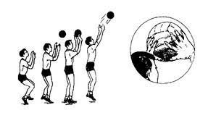
2. Động tác chuyền bóng.
Khi bóng đến, hai bàn tay tiếp xúc bóng bao quanh tương đối đồng đều; hai bàn tay mở rộng nhưng không mở căng các ngón tay; hai bàn tay tạo thành hình túi bao quanh bóng với hai ngón tay cái hướng vào nhau đỡ phía bên dưới bóng. Ngón tay trỏ đỡ bóng ở phía sau và chếch xuống dưới. Ngón cái, ngón trỏ, ngón giữa tiếp xúc bóng nhiều hơn ngón út và kế út (chú ý, bóng không được tiếp xúc vào lòng bàn tay, chỉ tiếp xúc trên những ngón tay).
Bóng tiếp xúc đều trên các ngón tay. Khi bóng tới hai bàn tay tiếp xúc ở phía sau bóng và hơi chếch xuống bên dưới của bóng. Độ cao khi tiếp xúc bóng tốt nhất là ở trên hoặc ngang trán, khoảng cách khoảng 15-20cm (tầm tiếp xúc có thể thay đổi tùy thuộc theo trình độ và đặc điểm của người tập). Khi tiếp xúc vào bóng cổ tay hơi ngửa và bẻ vào về phía thân người.
Khi chuyền bóng đi lực chuyền bóng được phối hợp từ lực đạp của chân, lực vươn lên cao ra trước của thân người và lực đẩy của tay lên cao ra trước (với một góc độ từ 60-65 độ). Chuyền bóng đi theo hướng đã định và quá trình vận động của tay khi chuyền bóng liên tục không thay đổi.

Slide 5
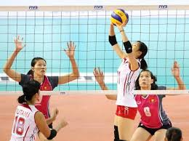
3. Kết thúc.
Sau khi bóng rời khỏi tay, hai tay tiếp tục vươn theo bóng sau đó về tư thế chuẩn bị thực hiện các động tác tiếp theo.

Slide 6
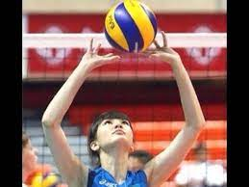
Các lỗi cơ bản khi chuyền bóng cao tay.
- Không đứng đúng hướng bóng. Để đón bóng đến và thực hiện chuyền bóng thì bắt buộc người chơi phải biết cách phán đoán đúng đường đi của bóng. Cách đoán đúng hướng bóng nhanh nhạy nhất là trong quá trình tập luyện bạn nên học nhiều động tác di chuyển theo hướng chuyền bóng, ứng dụng linh hoạt các hướng chuyền bóng trong quá trình tập luyện.
- Tay đưa ra quá sớm. Rất nhiều bạn gặp phải lỗi đưa tay ra sớm và tay duỗi thẳng ra rồi mới tiếp xúc vào bóng. Điều này dễ dẫn đến lỗi dính bóng (bóng hai tiếng) và làm giảm lực khi chuyền bóng.
- Sai hình tay. Các ngón tay của bạn dơ xa về phía trước, xảy ra hiện tượng sai khớp. Để khắc phục lỗi này thì bạn nên tập bắt bóng nhồi, tập tung bóng và chuyền bóng tại chỗ nhiều hơn trước khi tập kỹ thuật chuyền bóng cao tay.

